Slide 1
Attrac’Speed -
Sprint 2
ROYER Alexandre
BARTHOULOT Julien
LATZER Théo
SIMON Thomas

Slide 2
SOMMAIRE :
Introduction
Organisation - Trello
Planification
Burndown chart
Les Fonctionnalités Serveur ajoutées
L’interface Admin
Diagramme de classes
L’interface Graphique
Les Tests Unitaires
Le coût
Problèmes Rencontrés
Objectifs prochain sprint
Conclusion

Slide 3
Introduction
Problématique:
Longues files d’attente aux attractions
La vision:
Économiser du temps
Le/les objectifs:
visualiser les files d’attentes des attractions et la distance les séparant de celle-ci
Le/les résultats attendus:
Être automatiquement dirigé vers l’attraction la plus optimale par rapport à la liste des souhaits de l’utilisateur

Slide 4
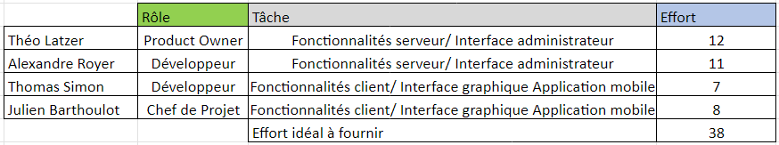
Organisation - Trello
Interface Admin
Alexandre
Théo
Fonctionnalités Serveur
Fonctionnalités Client
Thomas
Interface graphique
Julien
Gestion du projet

Slide 5
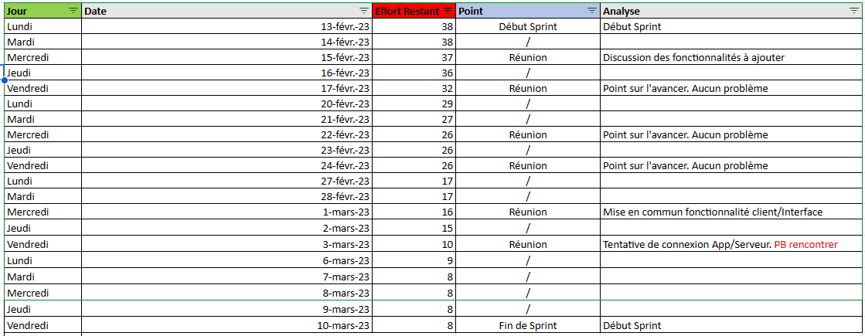
Planification

Slide 6
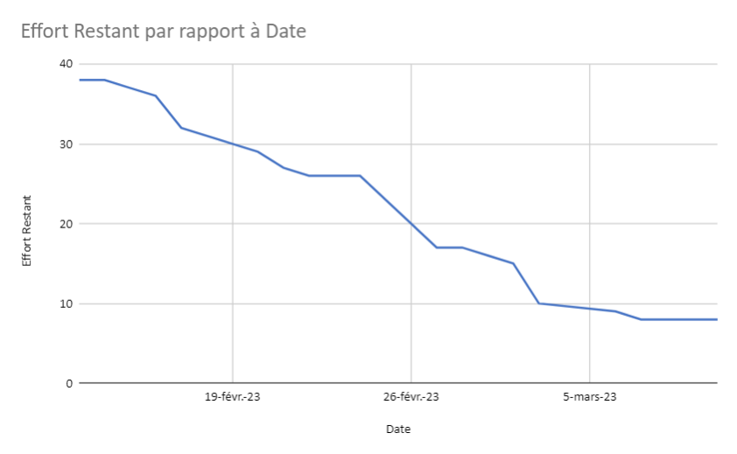
Burndown chart
Reste à faire
Moyenne à faire

Slide 7
Les Fonctionnalités Serveur ajoutées
mise à jour longueur file
calcul temps d’attente pour attraction
calcul distance entre chaque attraction
plus de gestion sur les données stockées pour les administrateurs

Slide 8
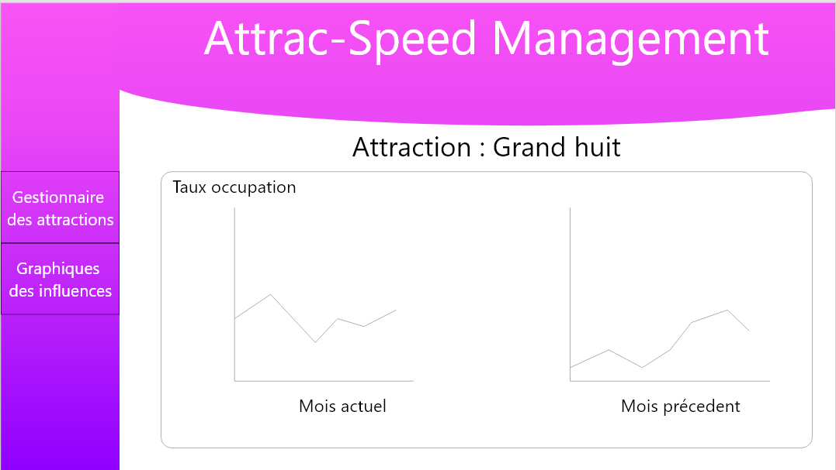
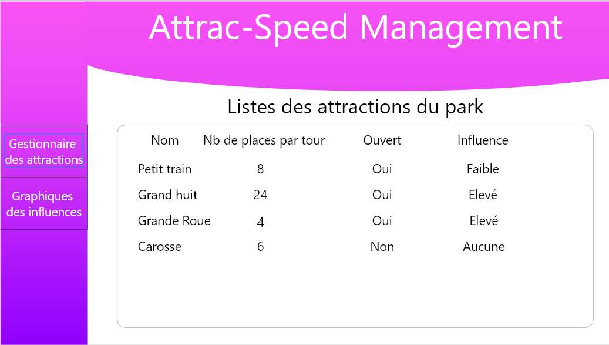
L’interface Admin

Slide 9
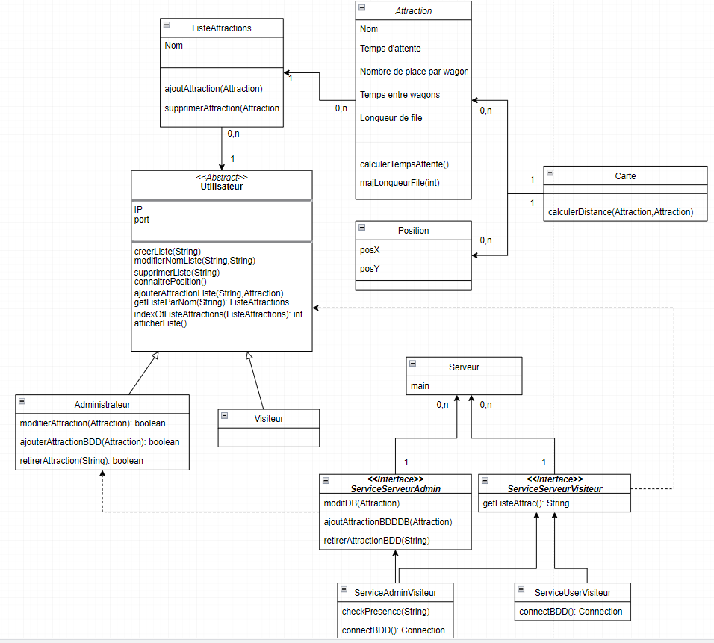
Diagramme de classes

Slide 10
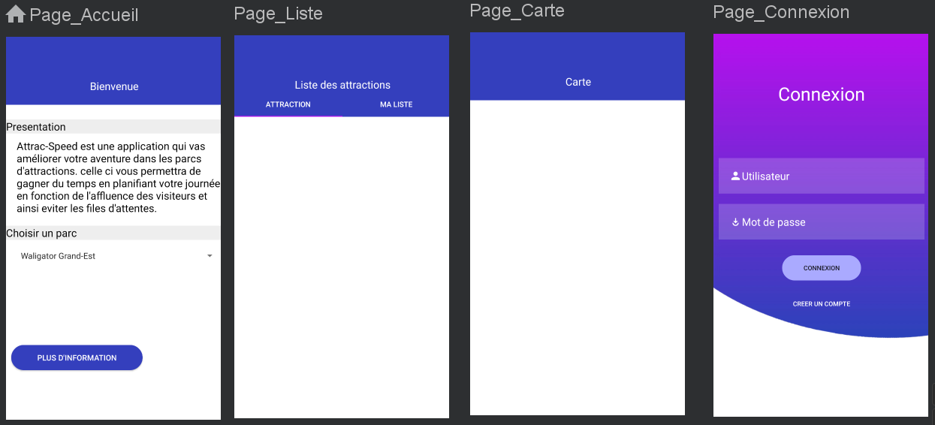
L’Interface Graphique

Slide 11
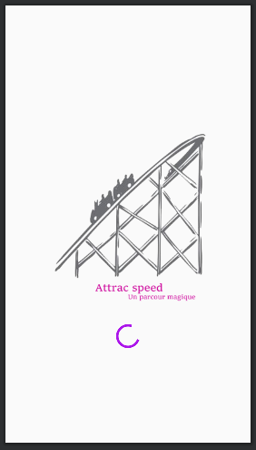
L’Interface Graphique
-Création d’un splash screen

Slide 12
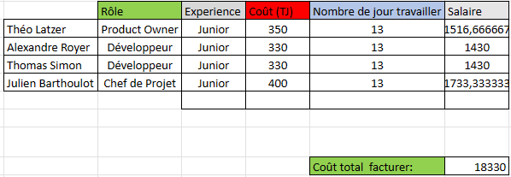
Budgétisation/coût

Slide 13

Les Problèmes Rencontrés
-Communication entre application et serveur

Slide 14
Objectifs prochain Sprint
Interface administrateur.
API pour lier serveur et application.
Automatiser l’actualisation de la base de données pour la transmission en temps réel au utilisateur.
Finaliser les fonctionnalités de l’application mobile.
Étudier les méthodes permettant d’utiliser la carte.

Slide 15
Conclusion

